Slide 1
2019年春季集训
简单数学
高中数学
中国传媒大学ACM
杨丽芳 张天鸿

Slide 2
Part I
高中数学&思想

Slide 3
数列知识
数列通项公式的求法：
一.直接法
根据数列的特征，使用作差法等直接写出通项公式。
二、公式法
①利用等差数列或等比数列的定义求通项。
②若已知数列的前n项和Sn与an的关系，求数列 {an}的通项an可用公式
S1 n=1
an=
Sn - Sn-1 n>1
例：已知数列 an的前n项和Sn满足Sn=n²+2*n+1，求数列 {an} 的通项公式.
在 sum 易得的情况下可以由此去求an的通项。
三、归纳猜想法
如果给出了数列的前几项或能求出数列的前几项，我们可以根据前几项的规律，归纳猜想出数列的通项公式，然后再用数学归纳法证明之。也可以猜想出规律，然后正面证明。

Slide 4
数列知识
数列通项公式的求法：
四.待定系数法
通过分解常数，可转化为特殊数列{an+k}的形式求解。一般地，形如an=p*an+q（p≠1，pq≠0）型的递推式均可通过待定系数法对常数q分解法：设an+k=p*（an+k）与原式比较系数可得pk－k=q，即k=q/(p-1),从而得等比数列{an+k}。进而求解an。
五、迭代法
迭代法就是根据递推式，采用循环代入计算.
六、取倒（对）数法
1. an+1=p*an^r这种类型一般是等式两边取对数后转化为 An+1=p*An+q，再利用待定系数法求解.
2. an+1=f(n)*an/(g(n)*an+h(n)这种类型一般是两边取倒数再换元，化成An+1=p*An+q的形式再求解。

Slide 5
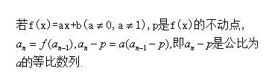
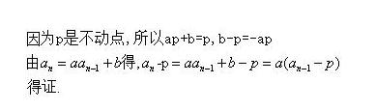
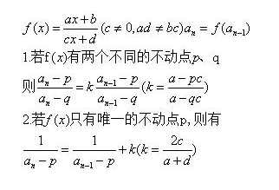
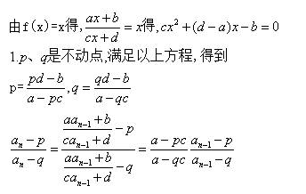
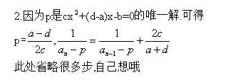
数列知识
数列通项公式的求法：
七.不动点法
方程f(x)=x的根称为函数f(x)的不动点.利用递推数列f(x)不动点,可将某些递推关系an=f(an-1)所确定的等比数列或较易求数列通项的数列,这种方法称为不动点法（也称为特征根法).下面我们看两个简单的定理及证明,来说明它们的原理.
定理1： 证明：
定理2： 证明：

Slide 6


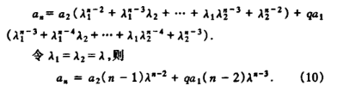
数列知识
数列通项公式的求法：
PS：二阶递推数列的通项公式求法 an+1=p*an+q*an-1+r; 例：斐波那契数列通项：
方法一： 矩阵快速幂（计算机处理）
方法二： 特征方程法（数学方法）
特别的当r=0时： an+1 --> x²
an --> x
an-1 --> 1
解方程 x²-p*x-q=0; 若有两个解x1,x2 则带入 an+1-x1*an=x2*(an-x1*an-1)
an+1-x2*an=x1*(an-x2*an-1)
求解该等比数列再联立求解 通项公式即可
若是重根：

Slide 7
数列知识
一些常用数列求和的结果：
1. 1²+2²+3²+.....+n²=n*(n+1)*(2n+1)/6 注意n很大时要逐项取模再相乘
2. 1³+2³+3³+.....+n³=n²*（n+1）²/4
3. 1^4+2^4+3^4+…+n^4=n(n+1)(2n+1)(3n^2+3n-1)/30
4. q^1+q^2+q^3+…+q^n=q*(q^n-1)/(q-1)
5.斐波那契数列前n项和Sn=F(n+2)-1 当 F(1)=1 时

Slide 8
勾股数
本原勾股数
勾股数：
① 凡是可以构成一个直角三角形三边的一组正整数，称之为勾股数。
② 勾股数 —— 构成直角三角形的充分且必要条件。
1.
首先来观察：3 4 5；5 12 13；7 24 25；9 40 41；11 60 61; ....发现这些勾股数都是以奇数开头，从3起就没有间断过。
于是：若是大于1的奇数，由于奇数平方还是奇数，它平方后就可以拆成相邻的两个整数，那么奇数与这两个整数构成一组勾股数。此规律对于任意大于1的奇数都成立。
证明：
设此奇数： a= 2n+1, 而(2n+1)^2=4n^2+4n+1;
b=(4n^2+4n+1)/2= 2n^2+2n,
c=b+1= 2n^2+2n+1;
b+c=a^2=4n^2+4n+1;
2.
再来观察： 4 3 5；6 8 10；8 15 17；10 24 26； …发现这些都是以偶数开头。
于是： 对于大于2的偶数，平方后除以4再减一或者加一即构成一组勾股数。也可以说：把这个偶数除以2再平方，然后这个平方数加一或者减一即得一组勾股数。
证明：设此偶数： a=2n, 则另外两条边: b=n^2-1,
c=n^2+1;
(2n)^2+(n^2-1)^2 = 4n^2+n^4-2n^2+1 = n^4+2n^2+1 = (n^2+1)^2
3.
任取两个正整数m、n(m＞n)，那么:
a=m^2-n^2，b=2mn，c=m^2+n^2构成一组勾股数。
证明：将上面代数式带入验证即可。
以上可得：任意大于2的整数都可以找出另外两个数构成勾股数。

Slide 9
勾股数
本原勾股数
本原勾股数：
本原勾股数组（PPT)是一个三元组（a，b，c),其中a，b，c无公因数，且满足a² + b² =c²。
其它的勾股数组为(i*a)^2 + (i*b)^2 = (i*c)^2。
构造方式为：
找到两个互质的奇数s，t；则
a=s*t
b=(s*s-t*t)/2
c=(s*s+t*t)/2
满足a² + b² =c²，且gcd(a,b,c)=1.

Slide 10
一些著名定理&公式&猜想
1.毕达哥拉斯定理: 见前页。
2.费马大定理
费马大定理，又被称为“费马最后的定理”，由17世纪法国数学家皮耶·德·费玛提出。
他断言当整数n >2时，关于x, y, z的方程 x^n + y^n = z^n 没有正整数解。
3.费马小定理
费马小定理(Fermat's little theorem)是数论中的一个重要定理，在1636年提出。如果p是一个质数，而整数a不是p的倍数，则有a^（p-1）≡1（mod p）。
4.哥德巴赫猜想：
任一大于2的偶数都可写成两个素数之和
5.海伦公式
S=√[p(p-a)(p-b)(p-c)] a,b,c为三条边边长 ，p=(a+b+c)/2.
6.抽屉原理 略略略

Slide 11
波利亚的怎样解题表
怎样解题表
第一步：你必须弄清问题。
1.已知是什么？未知是什么？要确定未知数，条件是否充分？
2.画张图，将已知标上。
3.引入适当的符号。
4.把条件的各个部分分开。
第二步：找出已知与未知的联系。
1.你能否转化成一个相似的、熟悉的问题？
2.你能否用自己的语言重新叙述这个问题？
3.回到定义去。
4.你能否解决问题的一部分？
5.你是否利用了所有的条件？
第三步：写出你的想法。
1.勇敢地写出你的方法。
2.你能否说出你所写的每一步的理由？
第四步：回顾。
1.你能否一眼就看出结论？
2.你能否用别的方法导出这个结论？
3.你能否把这个题目或这种方法用于解决其他的问题？

Slide 12
Part I
简单数学
&
数论基础

Slide 13
数论是什么？
数论主要研究的是整数的性质。
主要应用于方程式的整数解解、探究质数的性质、建立实数和有理数之间的关系，并且用有理数来逼近实数等。
初等数论是用初等方法研究的数论，主要包括整除理论、同余理论、连分数理论。
高等数论则使用更为深刻的数学研究工具进行研究，包括代数数论、解析数论、计算数论。

Slide 14
目录
Part I. 质数与合数
Part II. 因子分解
Part III. 模运算
Part IV. 同余方程

Slide 15
Part I : 质数与合数
质数的性质|质数的判定|质数普通筛|质数线性筛|质数区间筛

Slide 16
1.质数的性质
质数也称素数(Prime)，是指除了1和它自身之外，不能被其他数整除的正整数。显然，质数只有两个因子。
合数是指拥有两个以上的因子的正整数。
特别注意：0和1既不是质数也不是合数。
最小的质数是2=1x2，最小的合数是4=1x2x2。
前10个质数：2、3、5、7、11、13、17、19、23、29。
比较大的质数：23333、20180801、1000000007、1000000009、2147483647(=2^31-1)。

Slide 17
1.质数的性质
孪生素数：距离为2的一对相邻质数。如(3,5)、(5,7)、(11,13)等。
素数定理：不超过x的质数的总数π(x)近似于x/ln(x)。
素数的间隔：相邻两个质数的差值非常小，估算在(lnx)^2以内。
(其他 1) 在10^7的范围以内，质数的个数为664579个，而相邻两个质数的最大间隔只有154。
(其他 2) 所有除2以外的正偶数都是合数。
(其他 3) 所有除2以外的质数个位数字都是1、3、7、9。

Slide 18
2.质数的判定
质数的判定方法主要有以下三种：
1.素数打表法（O(n)预处理，O(1)判定）
2.因子分解法（O(sqrt(n))判定）
3.Miller-Rabin与Pollard-Rho算法（大质数的因子分解）

Slide 19
3.质数普通筛
普通筛法的思想：初始将所有大于等于2的数放在一个集合中，每次筛选后集合中剩余最小的数是质数，将它的倍数去掉。
首先，由于2是质数，2的倍数都是合数，将2的倍数标记下来。
 | 2 | 3 | 4 | 5 | 6 | 7 | 8 | 9 | 10
11 | 12 | 13 | 14 | 15 | 16 | 17 | 18 | 19 | 20
21 | 22 | 23 | 24 | 25 | 26 | 27 | 28 | 29 | 30
31 | 32 | 33 | 34 | 35 | 36 | 37 | 38 | 39 | 40
41 | 42 | 43 | 44 | 45 | 46 | 47 | 48 | 49 | 50

Slide 20
3.质数普通筛
接下来考虑3，由于3没有被标记，所以3是质数，将3的倍数标记为合数，结果如下。
下一个是4，由于4已经被筛去了，所以直接跳过。
 | 2 | 3 | 4 | 5 | 6 | 7 | 8 | 9 | 10
11 | 12 | 13 | 14 | 15 | 16 | 17 | 18 | 19 | 20
21 | 22 | 23 | 24 | 25 | 26 | 27 | 28 | 29 | 30
31 | 32 | 33 | 34 | 35 | 36 | 37 | 38 | 39 | 40
41 | 42 | 43 | 44 | 45 | 46 | 47 | 48 | 49 | 50

Slide 21
3.质数普通筛
接下来考虑5，由于5没有被2或3标记，说明5不是比它小的数的倍数，所以5是质数，同样将5的倍数筛去。
同理，6被2和3标记了，所以6是合数，不需要考虑它。
 | 2 | 3 | 4 | 5 | 6 | 7 | 8 | 9 | 10
11 | 12 | 13 | 14 | 15 | 16 | 17 | 18 | 19 | 20
21 | 22 | 23 | 24 | 25 | 26 | 27 | 28 | 29 | 30
31 | 32 | 33 | 34 | 35 | 36 | 37 | 38 | 39 | 40
41 | 42 | 43 | 44 | 45 | 46 | 47 | 48 | 49 | 50

Slide 22
3.质数普通筛
下一个数是7，7没有被标记，将7的倍数去掉。
算法结束时，没有被筛去的数就是质数。每个数要被自己所有的因子标记一遍，所以普通筛的时间复杂度为O(nlog(log(n)))。
 | 2 | 3 | 4 | 5 | 6 | 7 | 8 | 9 | 10
11 | 12 | 13 | 14 | 15 | 16 | 17 | 18 | 19 | 20
21 | 22 | 23 | 24 | 25 | 26 | 27 | 28 | 29 | 30
31 | 32 | 33 | 34 | 35 | 36 | 37 | 38 | 39 | 40
41 | 42 | 43 | 44 | 45 | 46 | 47 | 48 | 49 | 50

Slide 23
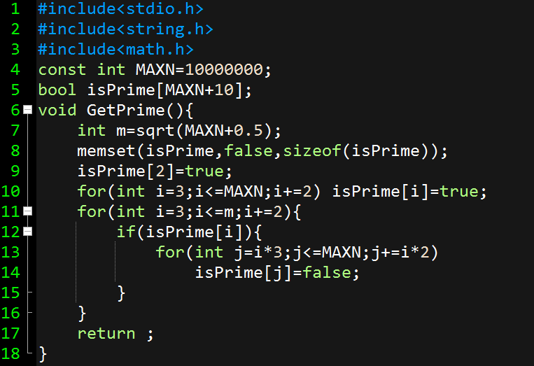
【代码1-1】用普通筛法打质数表。

Slide 24
4.质数线性筛
线性筛法的思想：使用一个数组prime[]存储已经找到的质数，使用一个check[]数组标记合数。
从x=2开始，考虑每个小于等于x的质数p，计算p与x的乘积y，则y一定是合数，并标记下来。
对此后的每一个数x重复上述操作，直到所有的数被考虑过。
对于每一个合数y，只会被标记1次，所以时间复杂度为O(n)。
（线性筛不如普通筛更容易理解，这里暂时不给出证明……）

Slide 25
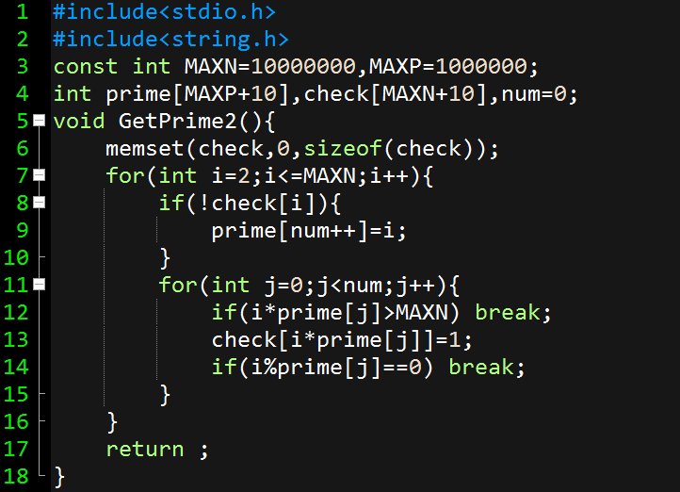
【代码1-2】用线性筛法打质数表。

Slide 26
5.质数区间筛
区间筛法：用于求出一段区间内的全部质数。
基本思想：与普通筛法类似。
(步骤 1) 设数据范围是n，区间长度为m，首先由普通筛或线性筛打出从1到sqrt(n)的质数表。
(步骤 2) 枚举每一个质数，将这个质数的倍数筛掉。但是不用考虑在区间外的倍数，可以通过一种整除的方法求得在区间内的第一个倍数，然后逐个筛掉。
空间复杂度O(m)，时间复杂度O(mlog(log(n)))。

Slide 27
Part II : 因子分解
因子分解定理|最大公因数|欧拉函数

Slide 28
1.因子分解定理(算术基本定理)
因子分解定理：对于任意一个正整数n，一定可以被唯一分解为若干个质数的乘积的形式：n = p₁^a₁ x p₂^a₂ x … x p_{k}^a_{k}。
其中，p_{i}是n的质因子。
因子分解的过程：
从2到sqrt(n)枚举因子k，判断n是否能被k整除。在整个过程中，每当找到n的因子，n的值就会减小，对应枚举的上限就会变小。因此对于合数而言，实际的复杂度要比O(sqrt(n))更低。
但是对于质数而言，由于一直无法找到因子，所以时间复杂度最坏是O(sqrt(n))。（优化：可以先打好质数表，如果n是质数就跳出）

Slide 29
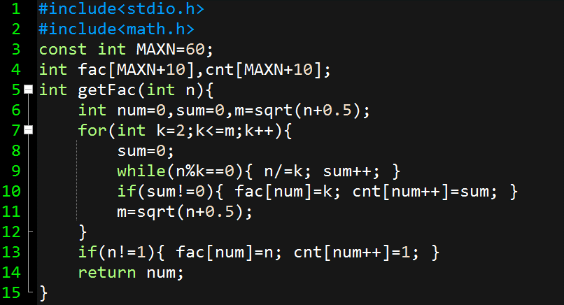
【代码2-1】对正整数n进行因子分解。

Slide 30
1.因子分解定理
因子个数：正整数n的所有不同因子的总个数。
计算公式：D = (a₁+1) x (a₂+1) x … x (a_{k}+1)。
例如：12的因子有1、2、3、4、6、12，总计6个。
分解质因子得到12=2^2x3^1，所以因子个数D=(2+1)x(1+1)=6。
证明：组合数学的方法。

Slide 31
1.因子分解定理
因子求和：正整数n的所有不同因子的总和。
计算公式：S = Π[ 1 + p_{i} + p_{i}^2 + … + p_{i}^a_{i} ]
或者使用等比数列求和式改写：S = Π[ (p_{i}^(a_{i}+1)-1)/(p_{i}-1) ]
例如：12的所有因子和S=1+2+3+4+6+12=28。
分解质因子得到12=2^2x3^1，代入公式S=(1+2+4)x(1+3)=28。
证明：多项式乘法的展开式。

Slide 32
2.最大公因数
公因数：若正整数p同时为正整数a和b的因子，则p是a和b的公因数。
最大公因数：正整数a和b的公因数当中最大的那个，又称GCD。
互质：若两个数a和b的最大公因数为1，则称a与b互质。
(结论 1) 相邻两个正整数是互质的。
(结论 2) 相邻两个正奇数是互质的，相邻两个正偶数的GCD为2。
证明：若A=m*p，B=n*p，设m<n，则(B-A)=(n-m)*p。
(结论 3) 任意自然数与1互质。

Slide 33
2.最大公因数
辗转相除法（欧几里德算法）求最大公因数：
原理：GCD(a,b)=GCD(b,a%b)。
第1步，计算a%b=r₁，如果r₁=0则返回b，否则继续。
第2步，计算b%r₁=r₂，如果r₂=0则返回r₁，否则继续。
第3步，计算r₁%r₂=r₃，如果r₃=0则返回r₂，否则继续。
以此类推，整个过程可以由循环或者递归实现。
特别注意：取模之前要考虑b=0的情况，此时返回a。

Slide 34

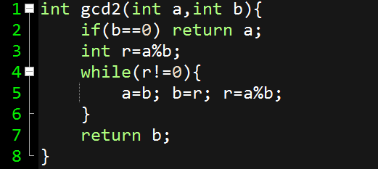
【代码2-2】辗转相除法求GCD。(递归版本)
【代码2-3】辗转相除法求GCD。(while循环版本)

Slide 35
2.最大公因数
关于GCD的一些常用的性质：
(1.结合律) GCD(a,b,c)=GCD(GCD(a,b),c)。
(2.区间) GCD(a_{l},…,a_{r})=GCD(GCD(a_{l},…,a_{m-1}),GCD(a_{m},…,a_{r}))。
(3.分配律) GCD(k*a,k*b)=k*GCD(a,b)。
(4.互质) 若GCD(a,b)=p，则a/p与b/p互质。
(5.线性变换) GCD(a+k*b,b)=GCD(a,b)。
(6.因子分解) GCD(a,b)=Π[p_{i}^min(a_{i},b_{i})]。

Slide 36
3.欧拉函数
欧拉函数：φ(n)表示所有小于正整数n并且与n互质的正整数的个数。
计算方法：φ(n) = Π[ p_{i}^(a_{i}-1) ] x Π[ p_{i}-1 ]。
例如：计算φ(12)=2^(2-1)x3^(1-1)x(2-1)x(3-1)=2x1x1x2=4。
说明在比12小的所有正整数当中，共有4个数与12互质，这4个数分别是1、5、7、11。
(性质 1) 对任意正奇数n，φ(n)=φ(2xn)，特别规定φ(1)=1。
对于两个互素的数a,b, φ(a*b)=φ(a)*φ(b)。
(性质 2) 对任意质数n，φ(n)=n-1，φ(n^k)=(n-1)*n^(k-1)。
(性质 3) 对于正整数n的所有因子d_{i}，有Σ[φ(d_{i})]=n。

Slide 37
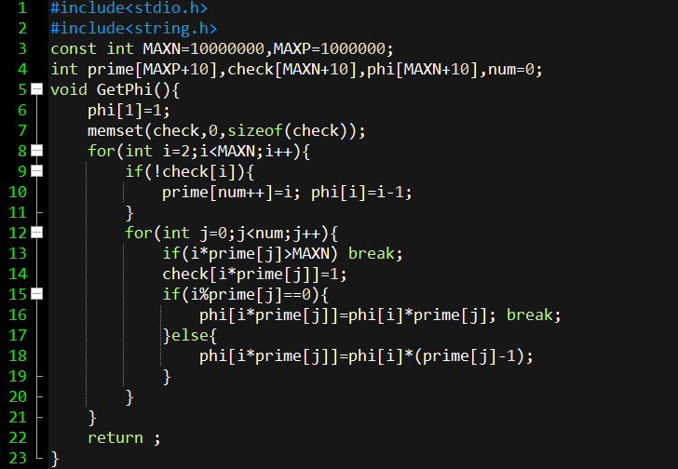
【代码2-4】欧拉函数的线性筛。(时间复杂度O(n))

Slide 38
思考这样一个问题：
给定正整数z的值，求关于x、y的二元不定方程 xy-z²=0 的正整数解共有多少个?

Slide 39
Part III : 模运算
模运算|快速幂|求逆元|费马小定理|欧拉定理

Slide 40
1.模运算
模运算(mod)：是指求余数的运算。
例如: 7/3=2…1，所以7%3=1，也可以写成7mod3=1。
若a%b=r，则a=k*b+r，且0<=r<b，k是任意整数。
模运算的性质：
(1) (a+b)%p=(a%p+b%p)%p。
(2) (a-b)%p=(a%p-b%p+p)%p。
(3) (a*b)%p=((a%p)*(b%p))%p。
(4) (a/b)%p=((a%p)*inv(b))%p，其中inv(b)表示b%p的逆元。

Slide 41
1.模运算
大整数取模：对一个非常大的正整数n（比如是1000位数），和一个非常小的正整数p（在int范围以内），求n%p。
思路：把大整数n改写成Σ[a_{i}x10^i]的形式，这样求Σ[a_{i}x10^i]%p就等价于Σ[ ( (a_{i}%p) x (10^i)%p )%p ]%p。
例如：12345可以改写为1x10^4+2x10^3+3x10^2+4x10+5的形式。
然后使用模运算的性质即可。

Slide 42
2.快速幂
快速幂：在计算(a^n)%p时，如果n非常大，逐个相乘可能会非常慢，这时我们可以使用快速幂的方法，将幂运算优化为O(log(n))。
原理：将n写成二进制的形式，遇到1就与结果相乘。
例如：求(a^100)%p，首先将100拆成64+32+4的二进制形式。
这样得到(a^100)%p=((a^64)*(a^32)*(a^4))%p，我们可以从a开始不断做平方运算，依次得到(a^2)%p、(a^4)%p、(a^8)%p等中间结果。对于幂指数100而言，每当遇到二进制1，就将中间结果与最终结果相乘并取模。

Slide 43
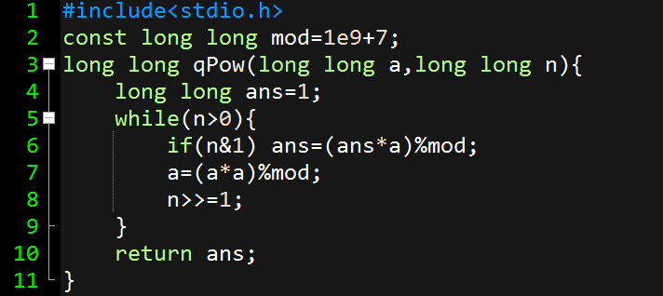
【代码3-1】快速幂模运算。

Slide 44
3.求逆元
逆元：若(a*x)%p=1，则x是正整数a在模p下的逆元。(0<x<p)
应用：用于进行取模的除法运算，相当于倒数的存在。
求正整数a在模mod下逆元的方法主要有：
(1) 线性打表法 (只要求mod是质数，时间复杂度O(n))
(2) 费马小定理 (要求mod是质数且与a互质，快速幂优化)
(3) 欧拉定理 (只要求a与mod互质，需要欧拉函数与快速幂)
(4) 拓展欧几里德 (只要求a与mod互质，时间复杂度O(log(n)))

Slide 45
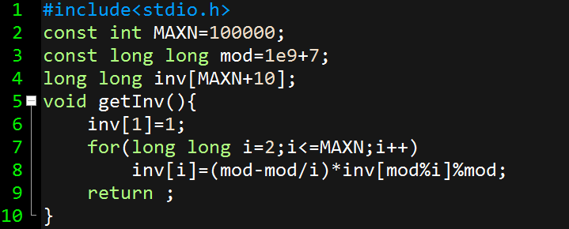
【代码3-2】线性打表求逆元。

Slide 46
4.费马小定理
费马小定理：若p是质数，且a和p互质，则(a^(p-1))%p=1。
例如：3和5互质，那么(3^(5-1))%5=(3^4)%5=81%5=1。
应用：求逆元，时间复杂度O(log(n))。
因为(a^(p-1))%p=(axa^(p-2))%p=((a%p)x(a^(p-2))%p)%p=1，
由此得到：inv(a)=(a^(p-2))%p。
计算过程需要快速幂优化。

Slide 47
5.欧拉定理
欧拉定理：若a和p互质，则(a^φ(p))%p=1。
应用：求逆元，特别注意a和p不互质的情形。
结论：inv(a)=(a^(φ(p)-1))%p。
特别地，当p为质数时，φ(p)=p-1，上式转化为费马小定理，所以欧拉函数是费马小定理的推广形式。
计算过程首先需要求出欧拉函数，然后使用快速幂优化。

Slide 48

THE END
中国传媒大学ACM
春季训练
数论部分PPT引用自初国俊师哥的暑期集训数论ppt

